Slide 1
Sistem Sirkulasi

Slide 2
Kompetensi Inti
Menjelaskan struktur dan fungsi organ manusia dan hewan tertentu, kelainan/penyakit yang mungkin terjadi serta implikasinya pada salingtemas.

Slide 3
Kompetensi Dasar
Menjelaskan keterkaitan antara struktur, fungsi dan proses serta kelainan/penyakit yang dapat terjadi pada sistem sirkulasi pada manusia

Slide 4
Tujuan Pembelajaran
Mendeskripsikan jaringan dan organ pada sistem sirkulasi manusia
Menjelaskan sistem sirkulasi manusia
Mengetahui cara menguji golongan darah
Mengkomunikasikakn macam-macam kelainan dan penyakit pada sistem sirkulasi manusia
Mendeskripsikan sistem sirkulasi hewan

Slide 5
Sistem Peredaran Darah, fungsi:
Mensuplai O2 dan sari makanan dari sistem pencernaan ke seluruh jaringan tubuh
Membawa gas CO2 ke paru-paru
Mengembalikan sisa metabolisme ke ginjal untuk disekresikan
Menjaga suhu tubuh
Mendistribusikan hormon-hormon untuk mengatur fungsi sel-sel tubuh
Sistem Sirkulasi Manusia
Sistem Limfatik, fungsi:
Mengalirkan cairan interstitial
Mentranspor lemak dari makanan
Menfasilitasi reaksi imun

Slide 6
Test Harvard
Menghitung detak nadi subjek sebelum berlari selama 1 menit.
Subjek berlari mengitari lapangan sebanyak 6 kali putaran.
Setelah selesai, maka duduk dan istirahat selama 1 menit.
Hitung denyut nadi selama 30 detik. Sesudah itu istirahat lagi selama 30 detik.
Hitung denyut nadi selama 30 detik. Sesudah itu istirahat lagi selama 30 detik.
Hitung denyut nadi selama 30 detik.
Kemudian kesanggupan subjek diukur dengan menetapkan Angka Indeks Kesanggupan=
lama berlari (dalam detik)x 100
5,5 x bilangan nadi (selama 30 detik pertama)
<50 = kurang
50-80 = sedang
>80 = baik

Slide 7
Menahan nafas biasa
Subjek disuruh menarik dan mengeluarkan nafas sedalam-dalamnya 2 kali berturut-turut.
Dengan sikap inspirasi biasa subjek disuruh menahan nafas selama mungkin.
Kerjakan percobaan ini untuk tiap orang 3 kali dan ambil angka rata-rata. Lebih kecil dari 49 detik adalah kurang.

Slide 8
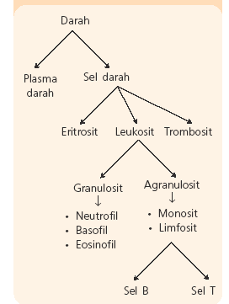
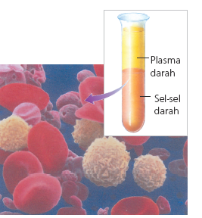
Sistem Sirkulasi Manusia
Sistem peredaran darah
Sistem sirkulasi pada manusia adalah sistem peredaran darah tertutup dan sistem peredaran darah ganda
Darah
Komponen darah: plasma darah dan sel-sel darah.

Slide 9
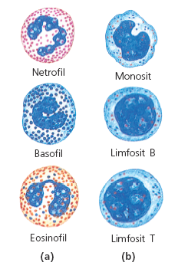
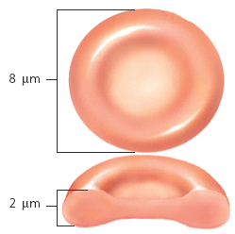
Eritrosit
Leukosit
Struktur eritrosit yang berbentuk bikonkaf.
Jenis-jenis leukosit: (a) granulosit dan (b) agranulosit.

Slide 10
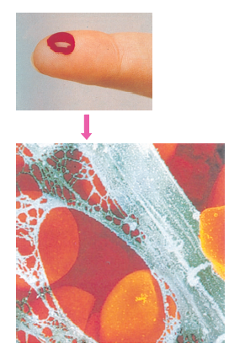
Trombosit
Trombosit
mengeluarkan
Trombokinase
Protrombin
Vitamin K
Trombin
Ion Ca²⁺
Fibrinogen
menjadi
Fibrin
Skema proses pembekuan darah.
Pembentukan benang-benang fibrin yang menyebabkan luka tertutup.

Slide 11
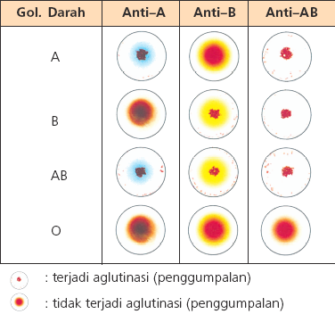
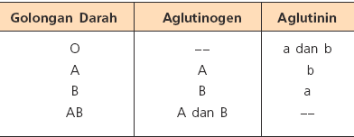
Golongan darah dan transfusi darah
Uji serum golongan A, B, AB, dan O.
Golongan darah dan unsur pokok aglutinogen serta aglutinin.

Slide 12
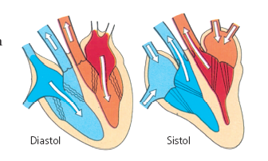
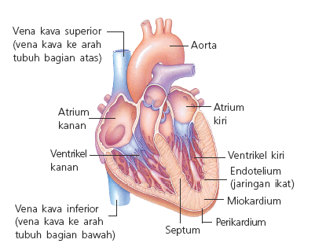
Alat-alat peredaran darah
Jantung
Bagian-bagian jantung manusia.
Aliran darah dalam jantung saat diastol dan sistol.

Slide 13
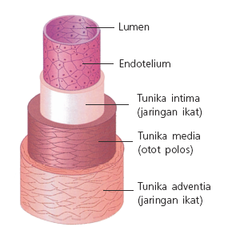
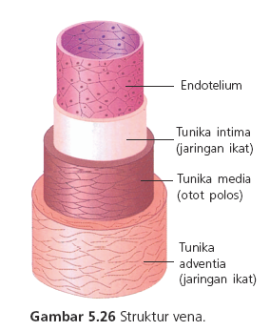
Pembuluh darah
Arteri
Vena
Kapiler
Struktur arteri.
Struktur vena.

Slide 14
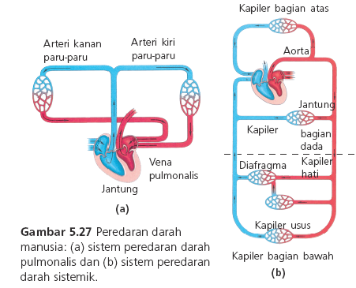
Peredaran darah
Peredaran darah manusia: (a) sistem peredaran darah pulmonalis dan (b) sistem peredaran darah sistemik.

Slide 15
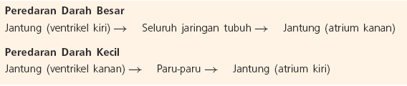
Peredaran darah
Skema proses peredaran darah besar dan peredaran darah kecil.

Slide 16
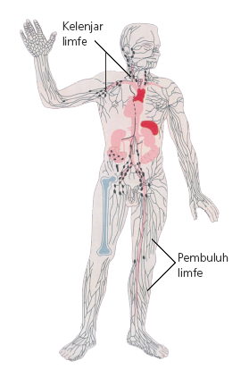
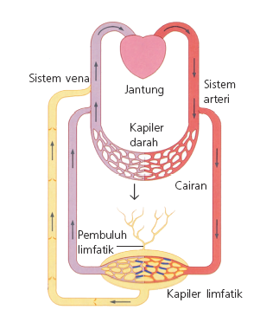
Sistem Limfatik
Sistem peredaran limfe.
Sistem limfatik manusia.

Slide 17
Kelainan dan Penyakit pada Sistem Peredaran Darah Manusia
Anemia
Anemia sel bulan sabit
Talasemia
Polisitemia sekunder
Hemofilia
Trombositopenia
Leukemia
Penyakit jantung koroner
Hipertensi

Slide 18
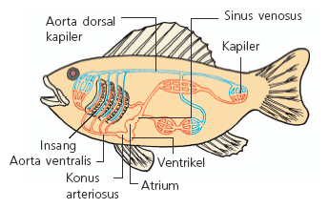
Sistem Sirkulasi
Sistem Sirkulasi Vertebrata
Sistem sirkulasi ikan
Sistem sirkulasi pada ikan adalah sistem peredaran darah tertutup dan sistem peredaran darah tunggal.

Slide 19
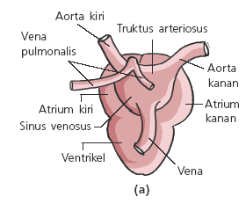
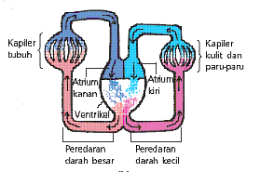
Sistem Sirkulasi
Sistem sirkulasi katak
Sistem sirkulasi pada katak adalah sistem peredaran darah tertutup dan sistem peredaran darah ganda.
(b)
(a) Jantung katak tampak dorsal dan (b) sistem peredaran darah katak.

Slide 20
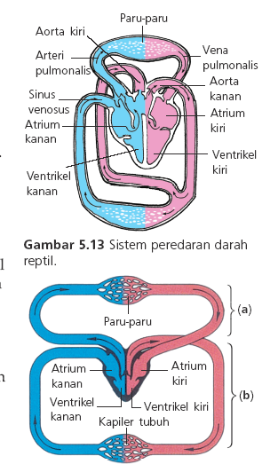
Sistem Sirkulasi
Sistem sirkulasi reptil
Sistem sirkulasi pada reptil adalah sistem peredaran darah tertutup dan sistem peredaran darah ganda.
Sistem peredaran darah reptil.

Slide 21
Sistem Sirkulasi
Sistem sirkulasi burung
Sistem sirkulasi pada burung adalah sistem peredaran darah tertutup dan sistem peredaran darah ganda.
Sistem peredaran darah burung: (a) peredaran darah kecil dan (b) peredaran darah besar.

Slide 22
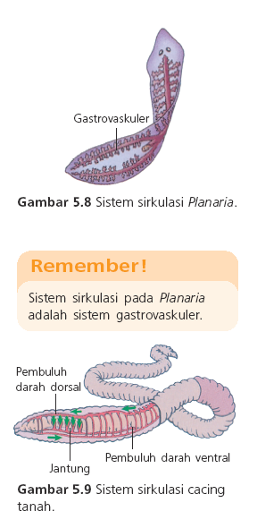
Sistem Transportasi
Sistem Sirkulasi Invertebrata
Sistem sirkulasi pada Planaria adalah sistem gastrovaskuler.
Sistem sirkulasi pada cacing tanah adalah sistem peredaran darah.
Sistem sirkulasi cacing

Slide 23
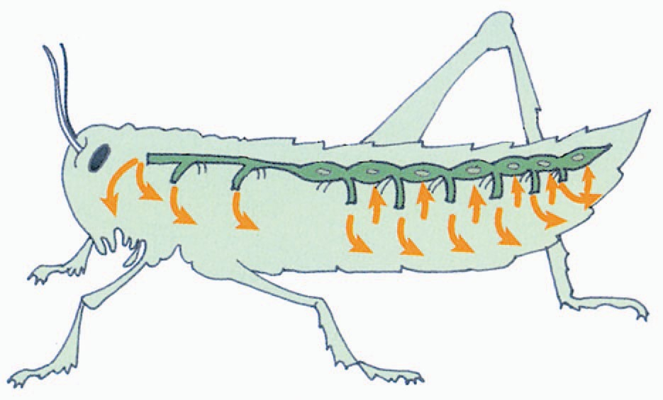
Sistem Sirkulasi
Sistem sirkulasi serangga
Sistem sirkulasi pada serangga adalah sistem peredaran darah terbuka dengan jantung pembuluh.
Aorta
Jantung pembuluh
Arteri

